Slide 1
Introducción a Websphere MQ Unidad 1
Guía rápida de administración

Slide 2
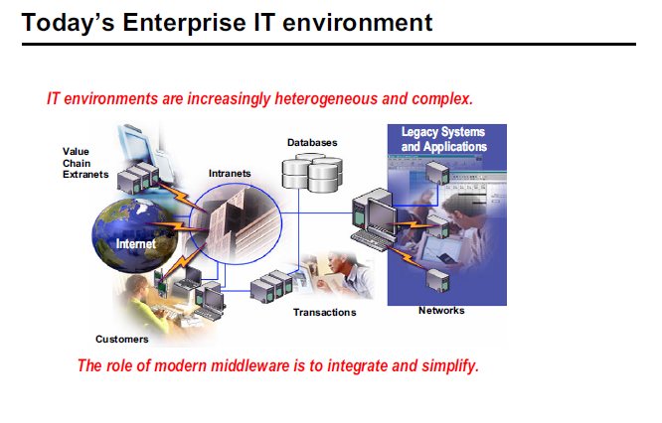
introducción
Actualmente el mayor desafío es que hay diversos entornos de TI .
El objetivo de integración va en aumento horizontalmente y se extiende mas allá de los limites de la empresa individual para incluir socios, proveedores y clientes.
La infraestructura tiene que integrar personas, datos y aplicaciones a través y fuera de la empresa para proporcionar beneficios en toda la cadena de valor.
Notes:
Es esta diversidad en entornos de TI que está aumentando la complejidad del desafío que una empresa como la suya tiene que tratar. Ahí es donde entra en juego el middleware.
Es el middleware de infraestructura que proporciona la capacidad de recuperación operacional que es esencial para hacer las transiciones de tecnología que permite a su empresa para reaccionar rápidamente a los cambios del negocio necesarias y adaptar dinámicamente en este nuevo mundo de los negocios.

Slide 3
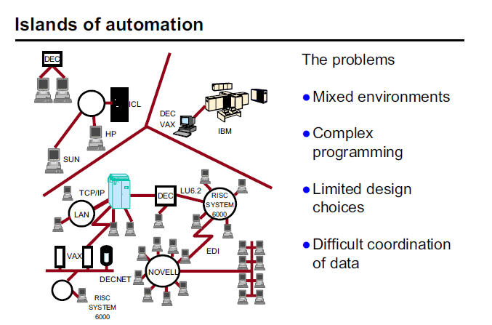
Islas de automatización
Incluso dentro de sus propias empresas, organizaciones más grandes hoy en día tienen una herencia de los sistemas informáticos de varios fabricantes.
Muchos de ellos también les gustaría comunicarse electrónicamente con sus proveedores y sus clientes que pueden tener todavía otros sistemas dispares.
Notes:
Incluso cuando existen técnicas como la interconexión del sistema abierto (OSI), se han producido graves limitaciones en las opciones de diseño de aplicaciones disponibles.
Peor aún, cuando los datos mantenidos en diferentes bases de datos en diferentes sistemas se deben mantener sincronizados, muy poco está disponible en la forma de protocolos para coordinar las actualizaciones, eliminaciones, y así sucesivamente.

Slide 4
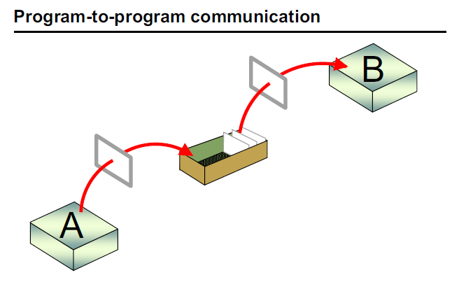
Entonces, ¿qué es WebSphere MQ?
WebSphere MQ es un medio de comunicación de programa a programa.
La figura representa el mecanismo básico por el cual esta comunicación se lleva a cabo. Programa A prepara un mensaje y lo pone en una cola. Programa B a continuación, obtiene el mensaje de una cola y lo procesa.
Notes:
Tanto el Programa A y Programa B utilizan una interfaz de programación de aplicaciones (API) para colocar mensajes en una cola y obtener mensajes de una cola. La API de WebSphere MQ se llama el Message Queue Interface (MQI).
Tenga en cuenta que, cuando el programa A coloca un mensaje en la cola, el programa B no puede estar ejecutando. La cola almacena el mensaje de forma segura hasta que el programa B se inicia y está listo para recibir el mensaje. Del mismo modo, en el momento en el Programa B recibe el mensaje de la cola, el programa A ya no se encuentre ejecutando.
El uso de WebSphere MQ, no hay ningún requisito para dos programas que se comunican entre sí para estar ejecutando al mismo tiempo.

Slide 5
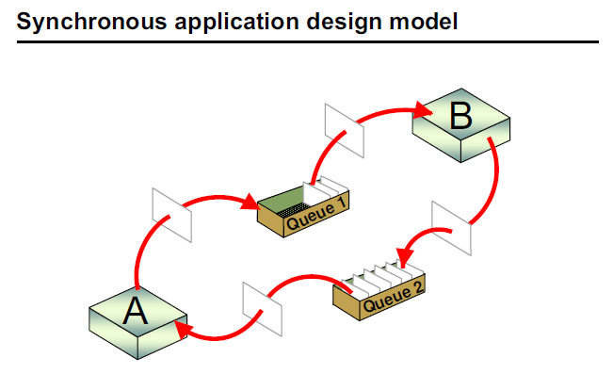
¿Qué sucede si el programa B tiene que enviar un mensaje al programa A - tal vez una respuesta?
La figura muestra cómo el programa B puede enviar un mensaje al programa A utilizando el mismo mecanismo.
El mensaje puede ser una respuesta a un mensaje que ya ha recibido de Programa A.
Es normal que la cola utilizada por el Programa B para enviar un mensaje a Programa A es diferente de la que el programa A utiliza para enviar un mensaje a Programa B .
Utilizando colas separadas conduce a un diseño de la aplicación más simple y lógica de programación más simple.
Notes:
Si el programa A envía un mensaje al programa B esperando una respuesta, una opción es para el programa A para poner un mensaje en cola 1 y luego esperar a que la respuesta aparezca en la cola 2. Esto se conoce como el modelo sincrónico para la comunicación de dos vías entre programas.
Usando el modelo síncrono, el programa A y el programa B normalmente se ejecutan al mismo tiempo. Sin embargo, si el programa B falla, el programa A podría potencialmente tener que esperar mucho tiempo para una respuesta. Es evidente que existe un problema de diseño, de cuánto tiempo el programa A debe esperar antes de continuar con otro proceso.

Slide 6
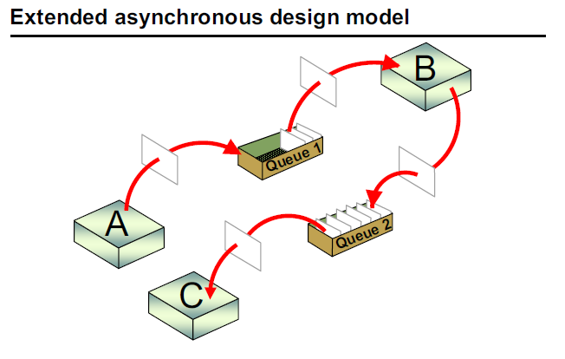
El modelo asíncrono es un modelo natural para WebSphere MQ. Programa A puede seguir para poner mensajes en cola 1 y no está bloqueado por tener que esperar una respuesta a cada mensaje. Puede seguir para poner mensajes en cola 1 incluso si el programa B falla. En ese caso, la cola de 1 almacena los mensajes de forma segura hasta que el programa B se reinicia.
Notes:
Usando el modelo asíncrono ampliado, el programa A pone mensajes en la cola 1 para que el programa B lo pueda procesar, pero es el Programa C, actuando de forma asíncrona al programa A, recibe las respuestas del programa B en la cola 2 y los procesa. Normalmente, el programa A y C son parte de la misma aplicación.
En una variación del modelo asíncrono, el programa A podría poner una secuencia de mensajes en la cola 1, opcionalmente continuar con algún otro procesamiento, y luego volver a obtener y procesar las respuestas sí mismo.

Slide 7
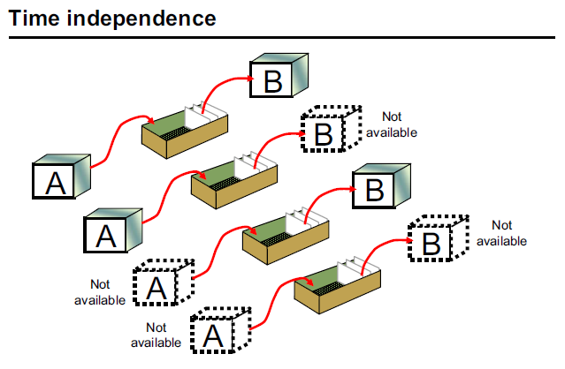
En la figura, el programa A puede colocar mensajes en la cola y el Programa B los obtendrá cuando está listo. Así que, si el programa B está ocupado o no está disponible, los mensajes se almacenan de forma segura en la cola hasta que esté listo para conseguirlos.

Slide 8
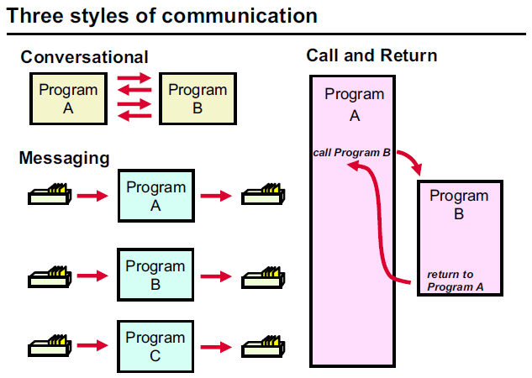
Notes:
La comunicación conversacional o transacción orientado se caracteriza por dos o más programas que ejecutan simultáneamente en una manera cooperativa con el fin de realizar una transacción. Se comunican entre sí a través de una interfaz con arquitectura. Mientras que un programa está a la espera de una respuesta del otro programa con el que colabora, puede continuar con otro proceso. APPC, CPI-C, y la interfaz de sockets de TCP / IP son ejemplos de este estilo de comunicación.
El estilo de llamada y retorno es similar, excepto que la interfaz está estructurado para parecerse a un mecanismo de llamada y retorno. Cuando un programa llama a otro programa, el primero está bloqueado y no puede realizar cualquier otro tipo de proceso. Llamada a procedimiento remoto (RPC) es un ejemplo de este estilo de comunicación.
El estilo de mensajería implica que los programas que se comunican pueden ejecutar independientemente uno de otro. Un programa de ejecución recibe la entrada en forma de mensajes y los resultados de sus resultados también como mensajes. Un mensaje que es el resultado de un programa se convierte en la entrada a otro programa, pero no hay ningún requisito de que este último se encuentre ejecutando cuando el mensaje anterior haya salido.
Contrasta esto con la conversación de estilo llamar y recibir donde todos los socios cooperantes se encuentre ejecutando al mismo tiempo.
El estilo de mensajería es el utilizado por WebSphere MQ.

Slide 9
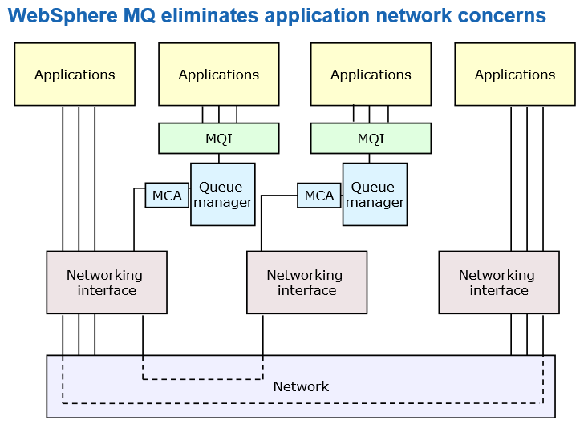
Notes:
El estilo conversacional de la comunicación de programa a programa se basa en una conexión de comunicaciones existente a través de una red para cada par de aplicaciones. En realidad, una conexión de comunicaciones se manifiesta como una conexión TCP, una conversación LU6.2 SNA, una sesión de NetBIOS, y así sucesivamente.
En WebSphere MQ, una aplicación envía un mensaje a otra aplicación utilizando la función MQI proporcionada por el gestor de colas al que está conectado. Por lo tanto, la conexión de comunicaciones requerido es entre un par de MCAs, cada uno conectado a su respectivo gestor de colas, no entre un par de aplicaciones.
Nótese cómo el MQI protege las aplicaciones y sus desarrolladores, desde las complejidades de la red. Los MCAs suministrados con WebSphere MQ contienen toda la programación de comunicaciones que es necesario.
El estilo conversacional de la comunicación de programa a programa requiere la existencia de una conexión de comunicaciones entre cada par de aplicaciones que se comunican.
En WebSphere MQ, son los MCAs, los responsables de mover los mensajes de un gestor de colas a otro, y por lo que es cada par de MCA que requiere una conexión de comunicaciones. De esta manera, una conexión de comunicaciones puede soportar múltiples aplicaciones conectadas a un gestor de colas envío de mensajes a múltiples aplicaciones conectadas a otro gestor de colas.

Slide 10
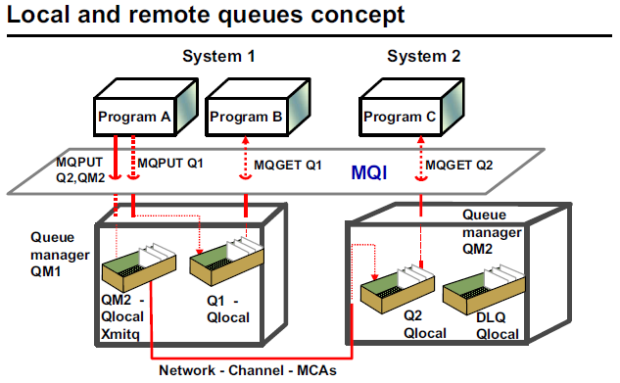
Objetos mq - colas
Notes:
Cuando una aplicación abre una cola, el gestor de colas determina si la cola destino final es de propiedad del gestor de colas al que está conectada la aplicación, una cola local, o si se trata de una propiedad de otro gestor de colas, una cola remota.
Cuando la aplicación posteriormente emite una llamada MQPUT para poner un mensaje en una cola que es local, el gestor de colas coloca el mensaje directamente en esa cola. Pero si la cola es remota, el gestor de colas coloca el mensaje en una cola local especial llamado cola de transmisión.
Es entonces la tarea de unos agentes de canal de mensajes (MCAs), componentes suministrados de software WebSphere MQ, obtiene el mensaje de la cola de transmisión, lo envia a través de la red a un MCA en el extremo receptor. El MCA receptor luego pone el mensaje en la cola de destino. Una vez que el mensaje se ha comprometido de forma segura en la cola de destino, se elimina de la cola de transmisión.
Si el MCA receptor no puede poner el mensaje en la cola de destino por cualquier razón, el mensaje es:
- Colocado en el dead letter queue, o
- No es aceptada por el MCA receptor y por lo tanto deja en el remitente MCA en la cola de transmisión, o
- Es descartado
dependiendo de las opciones especificadas por la aplicación de envío en el descriptor de mensaje.

Slide 11
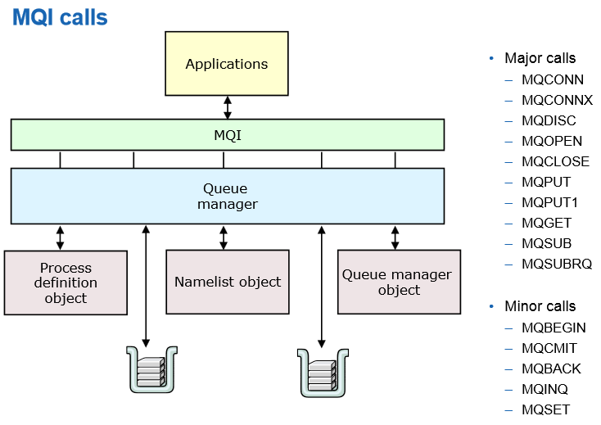
El componente de software de WebSphere MQ que posee y gestiona las colas se llama un gestor de colas (queue manager).
Un queue manager también proporciona el Message Queue Interface (MQI) para permitir a una aplicación acceder a sus colas y los mensajes que lo contienen. La MQI es una sencilla interfaz de programación de aplicaciones que es consistente a través de todas las plataformas soportadas por WebSphere MQ. La MQI protege eficazmente las aplicaciones de tener que saber cómo un gestor de colas maneja físicamente mensajes y colas.
Notes:
Una aplicación debe conectarse primero a un gestor de colas antes de que pueda acceder a cualquiera de sus recursos. Para ello, se emite una llamada MQCONN o MQCONNX. Cuando la aplicación ya no necesita estar conectada al gestor de colas, emite una llamada MQDISC.
Para acceder a una cola, una aplicación debe primero emitir una llamada MQOPEN. Cuando ya no requiere el acceso a la cola, la aplicación emite una llamada MQCLOSE.
Una vez que se abre una cola, una aplicación utiliza una llamada MQPUT para poner un mensaje en la cola y una llamada MQGET para obtener un mensaje de la cola. La llamada MQPUT1 permite a una aplicación para abrir una cola, poner un mensaje en la cola, y cerrar la cola, todo en una sola llamada.
Las llamadas MQBEGIN, MQCMIT y MQBACK permiten a una aplicación poner y obtener mensajes como parte de una unidad de trabajo.
Una cola es un ejemplo de un objeto de WebSphere MQ. Sin embargo, hay otros tipos de objetos de WebSphere MQ, tales como un process, un namelist y el objeto queue manager. Todos los objetos de WebSphere MQ tiene un conjunto de atributos. Cada atributo tiene un nombre y un valor. La definición de un objeto de WebSphere MQ especifica los valores de sus atributos. Cada objeto WebSphere MQ tiene un nombre que se considera como uno de sus atributos.
Una aplicación puede utilizar una llamada MQINQ para preguntar sobre los valores de algunos o todos los atributos de un objeto. Se puede utilizar una llamada MQSET para establecer los valores de ciertos atributos de sólo una cola.
MQ tiene dos interfaces adicionales de programación de aplicaciones, interfaz de Java para su uso en aplicaciones Java y Java Message Service (JMS), que permite a los programadores escribir aplicaciones de mensajería basados en eventos.

Slide 12
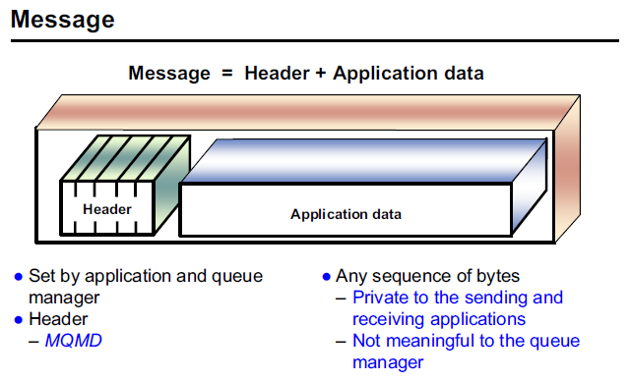
Un mensaje tiene dos partes: las diversas cabeceras utilizados por el WebSphere MQ y los datos de las aplicaciones. Los datos de aplicación son privados y pertenecen a las aplicaciones. Es posible tener un mensaje sin datos de aplicación.
Todos los mensajes de WebSphere MQ siempre tienen una cabecera llamado el descriptor de mensaje (MQMD). El descriptor de mensaje contiene cierta información de control sobre el mensaje que se utiliza tanto por el gestor de colas y la aplicación receptora.
Notes:
No hay ninguna restricción sobre el contenido de los datos de aplicación, pero hay una longitud máxima permitida para un mensajes físicas de 0-100 MB.
Los datos de la aplicación en un mensaje no es de interés para el gestor de colas y no se comprueba o procesada. La excepción a esto es que, bajo ciertas circunstancias, puede ser convertida de una representación de caracteres a otra, y de una representación numérica a otro, si así se desea.
El descriptor de mensaje es utilizado por el gestor de colas y la aplicación de recepción a los efectos de la seguridad; la presentación de informes, la determinación de la secuencia en la que los mensajes se entregan a la aplicación receptora, y así sucesivamente.
Algunos de los campos en el descriptor de mensaje son establecidos por la aplicación que pone el mensaje en una cola; otros son establecidos por el gestor de colas en nombre de la aplicación. Tanto el descriptor de mensaje y los datos de aplicación se devuelven a la aplicación que recibe el mensaje de la cola.
En general, la longitud máxima de mensaje predeterminado es 4 MB, aunque puede aumentar esta cifra a una longitud máxima de 100 MB (donde 1 MB equivale a 1 048 576 bytes.

Slide 13
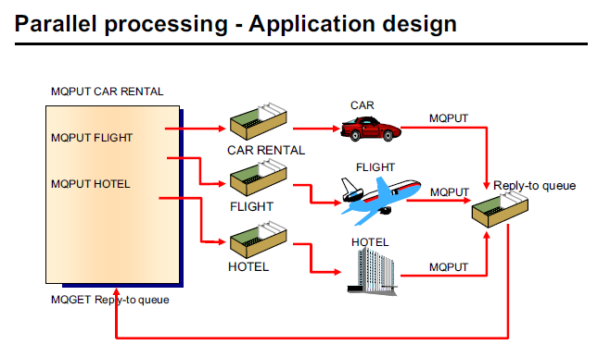

Slide 14
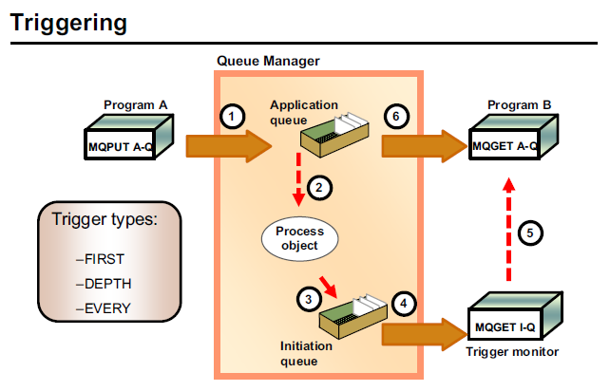
En WebSphere MQ, es posible hacer que una aplicación se inicie automáticamente cuando se pone un mensaje en una cola y se cumplen ciertas condiciones. Esta instalación se conoce como triggering.
Notes:
La figura representa la secuencia de acciones que intervienen en el triggering.
Programa A coloca un mensaje en una cola de la aplicación que se encuentra habilitada para el triggering.
Si se cumplen las condiciones de triggering, un evento de trigger se produce, y el gestor de colas examina el objeto process referenciado por la cola de la aplicación. El objeto process identifica la aplicación para ser inicializado, esto es el Programa B.
El gestor de colas crea un trigger message cuyos campos contienen información copiada de ciertos atributos del objeto process y la cola de la aplicación, incluyendo el nombre de la cola de la aplicación. El gestor de colas pone el trigger message en una cola de inicio.
Un programa de long-running llamado trigger monitor recibe el trigger message de la cola de inicio, y examina su contenido.
A continuación, el programa trigger monitor inicia el programa B, pasándole información del trigger message como un parámetro, incluyendo el nombre de la cola de la aplicación.
Programa B abre la cola de la aplicación y recibe mensajes de ella.

Slide 15
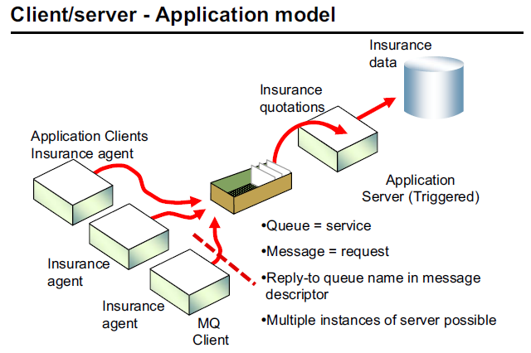
Notes:
El servidor de aplicación (Insurance Quotations) puede manejar las solicitudes de varias aplicaciones cliente.
El descriptor del mensaje (MQMD) en cada uno de los mensajes de entrada identifica la cola apropiada para el envío de la respuesta por cada solicitud, ya que el servidor de aplicación conoce donde enviar el mensaje de respuesta.

Slide 16
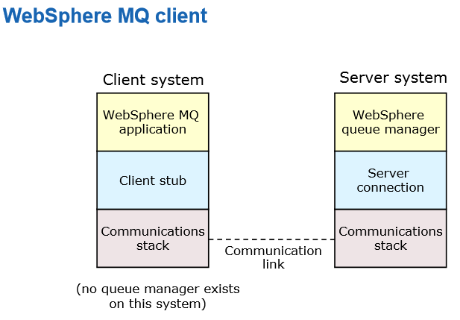
Notes:
Un cliente de WebSphere MQ es un componente de IBM WebSphere MQ que permite que una aplicación sea ejecutada en un sistema en el que no existe un gestor de colas para emitir llamadas MQI a un gestor de colas que se ejecuta en otro sistema.
El cliente stub recibe los parámetros de entrada de una llamada MQI de la aplicación y los envía a través de una conexión de comunicaciones para la conexión del servidor. La conexión con el servidor está en el mismo sistema que el gestor de colas. La conexión con el servidor emite la llamada MQI al gestor de colas en nombre de la aplicación. Después de que el gestor de colas ha finalizado la llamada MQI, la conexión con el servidor envía los parámetros de salida de la devolución de llamada para el cliente stub, que luego pasa a la aplicación.
La mayoría de las llamadas MQI y opciones están disponibles para la aplicación cliente.
La aplicación simplemente emite una llamada MQCONN (o MQCONNX, donde es soportado) para conectarse a un gestor de colas.

Slide 17
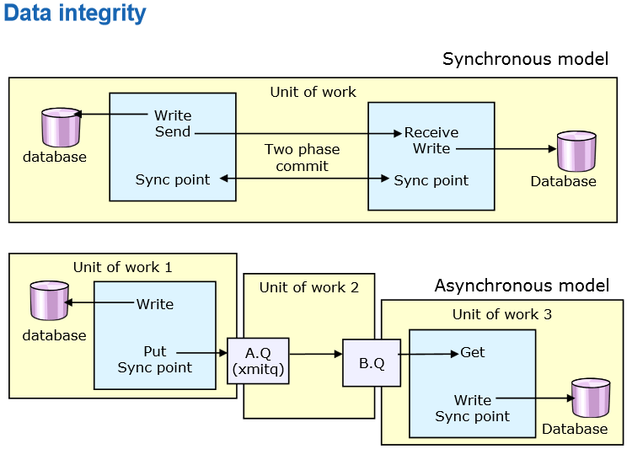
Notes:
Algunas implementaciones del estilo conversacional de comunicación de programa a programa soporta a la implementación de una unidad de trabajo distribuida usando un protocolo de confirmación (commit) en dos fases. Sin embargo, esta función sólo es necesario cuando hay un requisito de negocio absoluta para mantener dos bases de datos o más distribuidos de forma sincrónica. Si no existe tal requisito, utilizando una sola unidad de trabajo distribuida puede consumir muchos recursos y ser complejo en la implementación, sobre todo si se trata de muchos procesos. WebSphere MQ ofrece una solución simple que implica varias unidades de trabajo que actúan de forma asíncrona.
La solución WebSphere MQ se representa en la mitad inferior de la figura.
La primera aplicación escribe en una base de datos, coloca un mensaje en la cola AQ, y luego emite un punto de sincronización para confirmar los cambios en los dos recursos. El mensaje contiene datos que se va a utilizar para actualizar una segunda base de datos en un sistema separado. A medida que la cola es una cola remota, el mensaje llega más allá de la cola de transmisión dentro de esta unidad de trabajo. Cuando la unidad de trabajo se ha comprometido, el mensaje vuelve a estar disponible para su recuperación por el MCA emisor.
En la segunda unidad de trabajo, el MCA emisor recibe el mensaje de la cola de transmisión y la envía a la MCA receptor en el sistema que contiene la segunda base de datos. El MCA receptor luego pone el mensaje en la cola de destino. Estas acciones se llevan a cabo de manera fiable debido a la propiedad de entrega asegurada de WebSphere MQ. Cuando esta unidad de trabajo se ha comprometido, el mensaje vuelve a estar disponible para su recuperación por la segunda aplicación.
En la tercera unidad de trabajo, la segunda aplicación recibe el mensaje de la cola de destino y actualiza la base de datos con los datos contenidos en el mensaje.
Si la transacción comercial es una más compleja, varias unidades de trabajo pueden estar involucrados. Nota: Utilización del cliente de WebSphere MQ requiere el uso de un gestor de transacciones compatible con XA

Slide 18
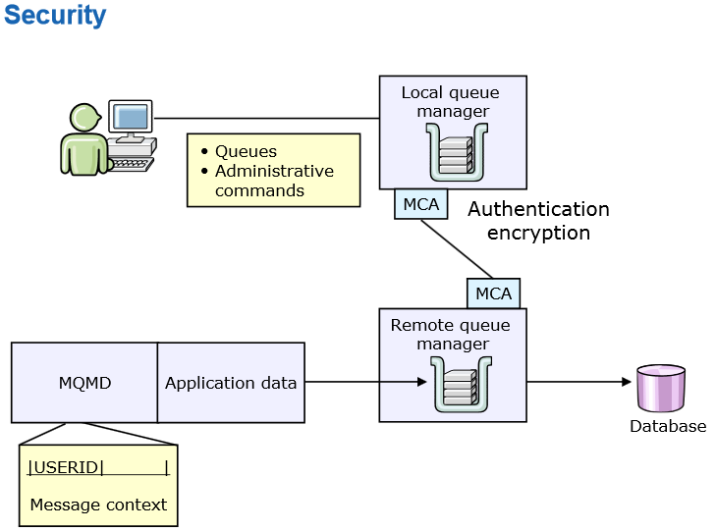
Un gestor de colas puede comprobar si un usuario está autorizado para introducir comandos que se utilizan para administrar el gestor de colas.
Un gestor de colas puede comprobar si un usuario o una aplicación está autorizado a acceder a un recurso de WebSphere MQ, como una cola, para una operación específica.
Un MCA puede autenticar un socio MCA antes de permitir que los mensajes fluyan.
Un mensaje puede ser encriptada antes de ser enviado por un MCA a su socio MCA en el extremo receptor, el mensaje puede ser descifrado.
Notes:
Un descriptor de mensajes normalmente contiene un campo de ID de usuario y otra información sobre el creador del mensaje, llamado el contexto del mensaje (message context).
El contexto del mensaje se puede usar para autenticar un mensaje, y para comprobar si el remitente del mensaje está autorizado a acceder a un recurso de WebSphere MQ en el sistema en el que se recibe el mensaje.
El ID de usuario también podría ser utilizado por la aplicación para comprobar si el remitente del mensaje está autorizado a acceder a un recurso WebSphere MQ, tal como una base de datos. Si una acción es posible, depende de las características de seguridad proporcionadas por el gestor de recursos correspondiente.

Slide 19
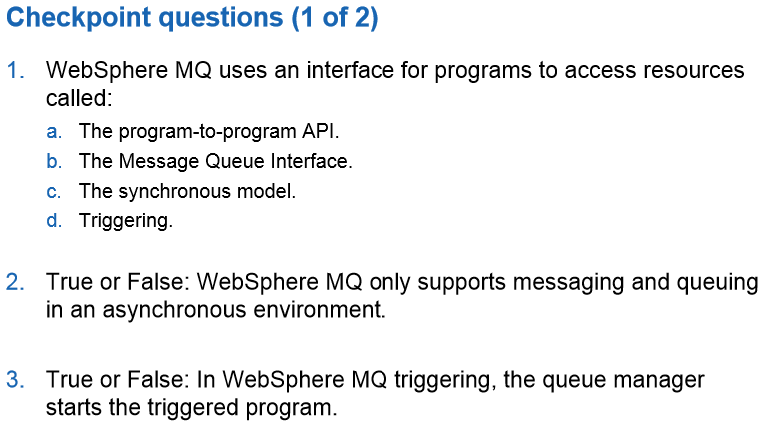

Slide 20
